Slide 1
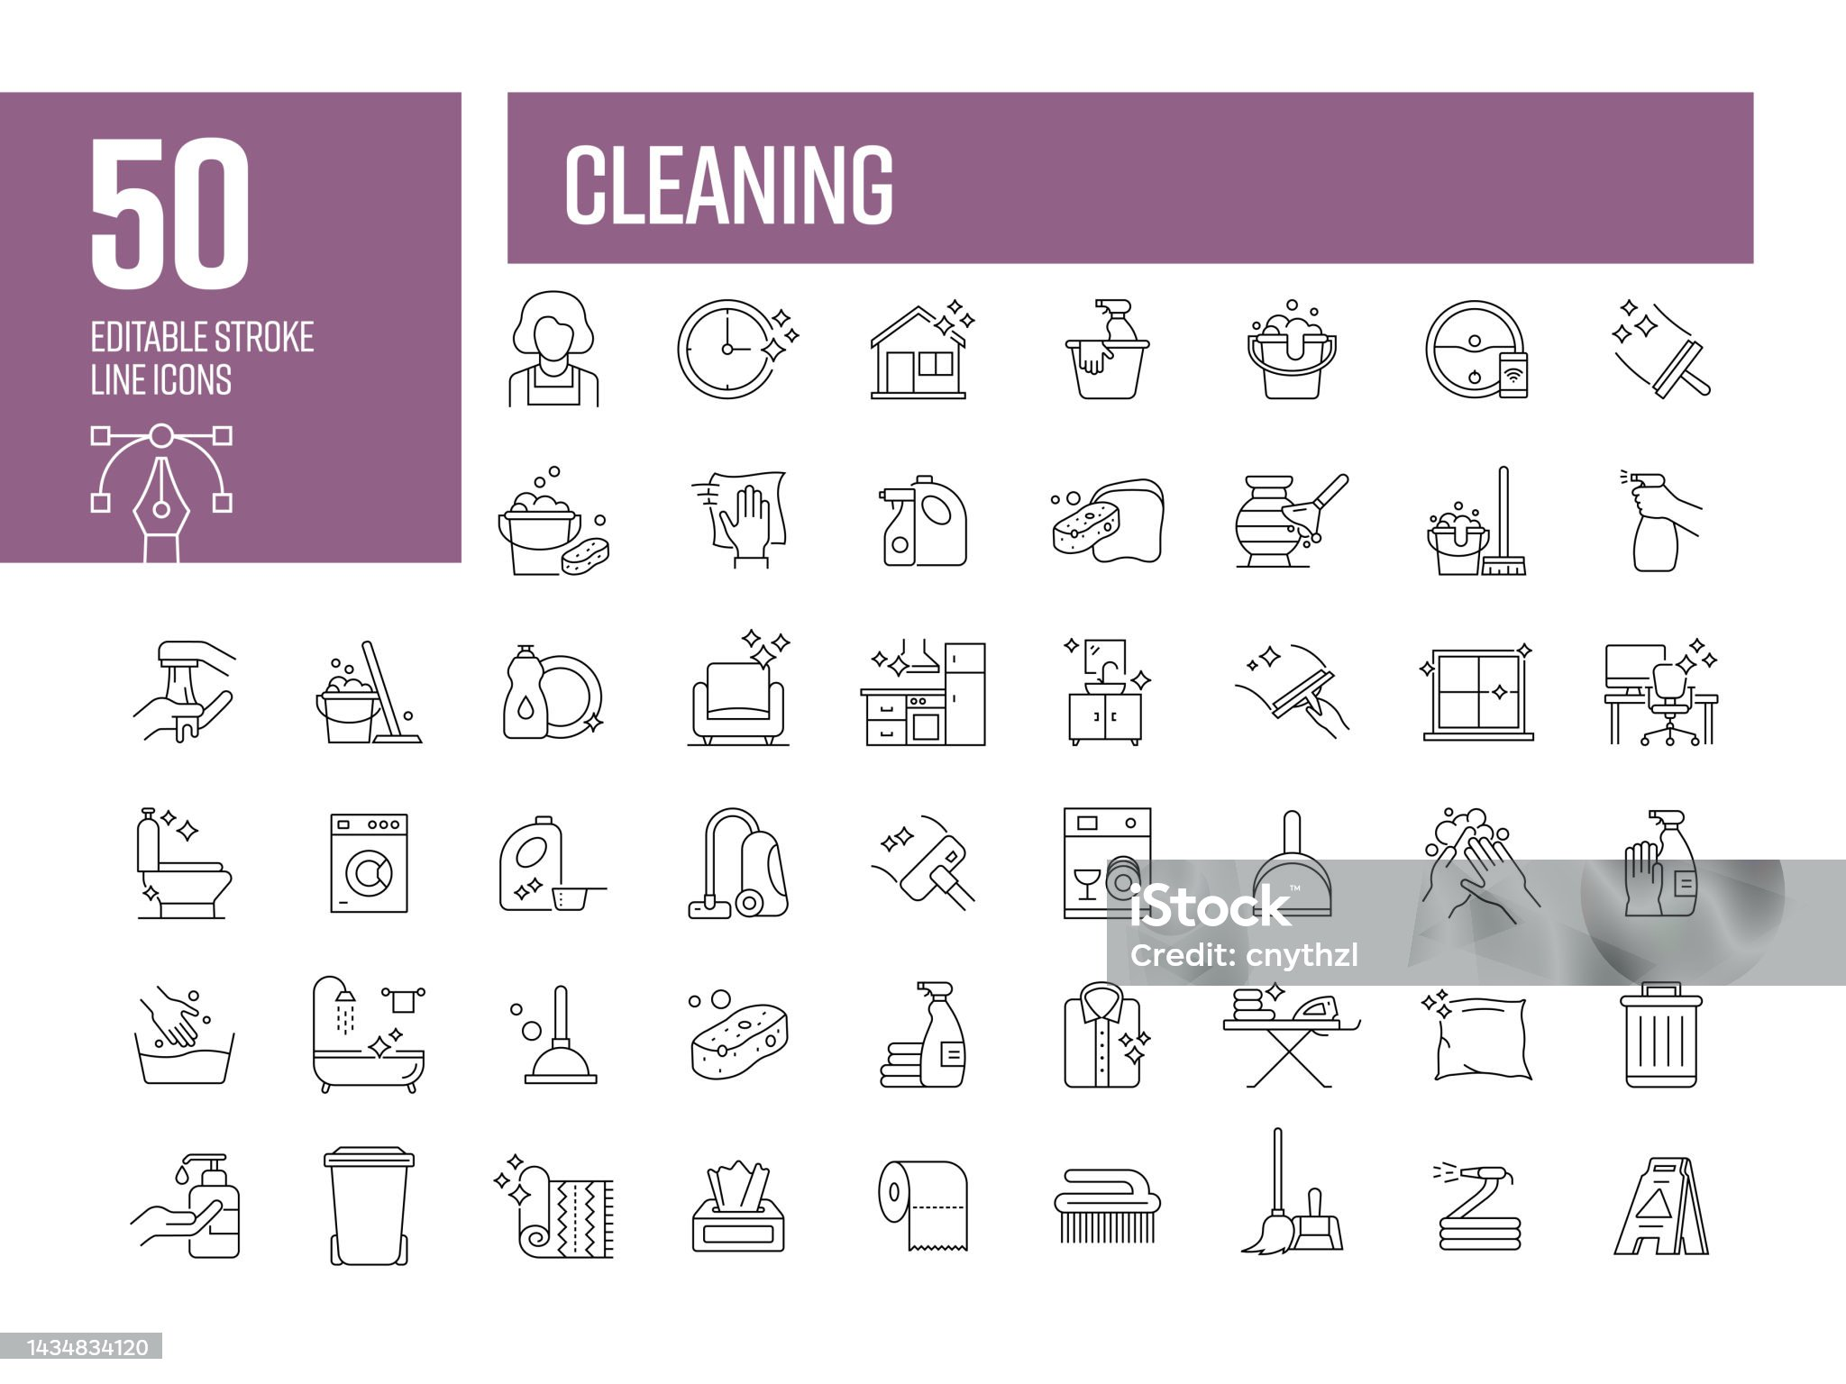


パラパラチャーハン🥄
チーム開発演習 成果発表
大戸咲月, 勝間帆波, 座間陽嵩, 増田亮介, 松岡拓海
Notes:
さて、それでは見ていきましょう！◎

Slide 2


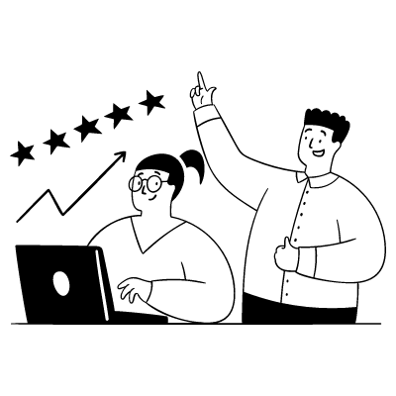
本発表の流れ
こんにちは！ “パラパラチャーハン🥄”です。
私たちは、全員がIT未経験者で
構成されたチームです。
個性は様々ですが、チーム力は抜群です！
03
研修成果
・チーム力
・技術力
02
アプリ紹介
01
開発背景
Notes:
あらためまして、こんにちは！C2パラパラチャーハンです。私はサインポスト株式会社の勝間帆波です。どうぞよろしくお願いします。
～
そんな私たちの発表の流れとしては、主に3ステップ、
～
最後に、この3か月の研修で得た成果を、チーム力と技術力に分けてお話したいと思います。

Slide 3
01
開発背景
Notes:
早速開発背景に入っていきたいと思います。

Slide 4
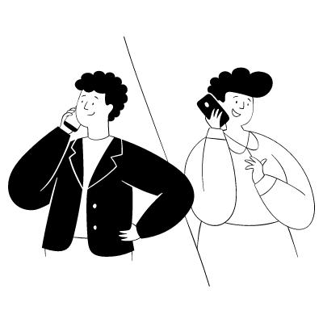
開発の背景
こんな話、よく聞きませんか？
もしもし？
洗面所回りを掃除しておいて
ほしいんだけど、お願いできる？
分かった！まかせて！
あれ？
何をすれば
いいんだっけ？
まずはゴミを集めて
洗剤で掃除、
最後に拭き上げね
Notes:
◎突然ですが、こんな話、よく聞きませんか？
ここに、ある夫婦がいます。奥さんの方は外出しているらしく、家にいる旦那さんに掃除を頼んでいるようです。
一見よくあるやりとりですし、なんの問題もないように見えます。
しかし、◎実際の二人の心情はというと、、どうやら思っているがことがかなり違っているようです。

Slide 5
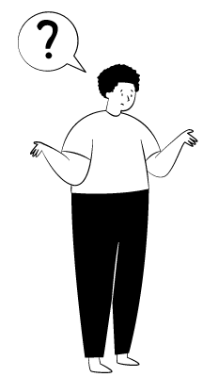
開発の背景
前にも教えたしLINEでも伝えたよね
どうしてその通りにやってくれないの？
協力したいけど
やり方が分からないんだよ
覚えてないよ…
共働きなのに
何もやってくれないじゃない
もっと協力してよ
文句言われるくらいなら、やらない方がましだ
こんな話、よく聞きませんか？
Notes:
◎旦那さんは、自分ができる限りのことをやってみたようですが、イマイチどうしていいか分からなかったようです。
◎案の定、帰宅した奥さんに小言を言われてしまいます。
◎協力したいけど分からなかった、細かなことまで覚えていられない、、せっかくやったのに文句まで言われてしまう。
それなら、協力する気も起きなくなるし、やらない方がましだ！この旦那さんは、そう思ったそうです。
このようのことが続き、夫婦喧嘩が増え、最終的にはこの家庭では家事の分担ができなくなってしまいました。
◎こんな話、よく聞きませんか？

Slide 6
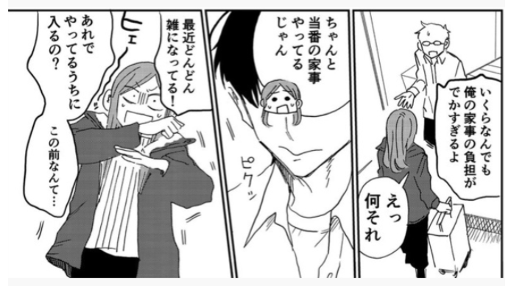
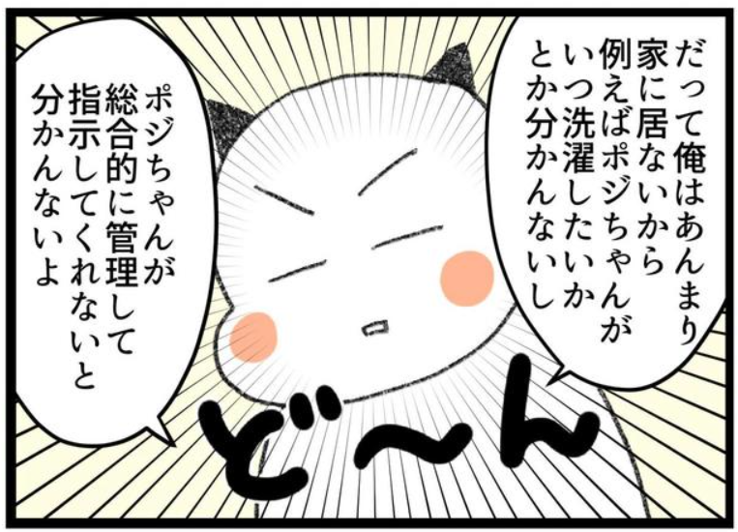
開発の背景
家事をしたいと思っているけど
やり方が分からない
https://www.walkerplus.com/article/1124547/image11515593.html#mainimage @fuki より引用
家事の仕上がりに対して
求める質に差があり、不満を持ってしまう
hapimama『令和のゆるっと育児！-共働き夫婦の日常-』より引用
Notes:
実際に、世の中の家庭では頻発している事例のようです。
◎家事の仕上がりに対して求める質に差があり、不満を持ってしまう
◎家事をしたいと思っているけどやり方がわからない
～
現時点では、他人事のように思える私たちですが、今後将来のことを考えたとき、これらの困りごとの解決は家庭内を円満に保つために避けては通れない問題ととらえました。

Slide 7
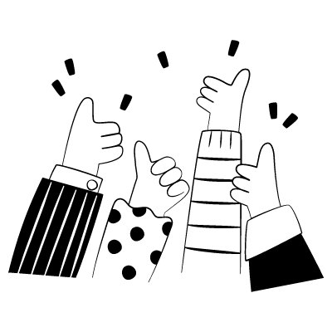

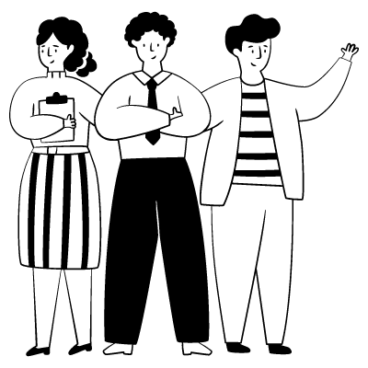
開発背景
ターゲット
開発目的
・共働きの家庭
・共同生活をしていて家事を
分担している人
共同生活をする人々の中で
共通認識を図る
Notes:
したがって、本研修で開発したアプリのターゲットは ◎ とし、
開発目的に ◎ ～ことを掲げました。

Slide 8
02
アプリ紹介
Notes:
ここからはアプリの紹介です。株式会社YSLソリューションの松岡拓海です。よろしくお願いします。

Slide 9
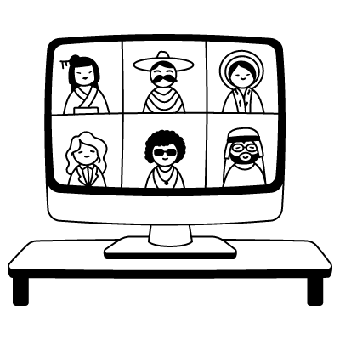

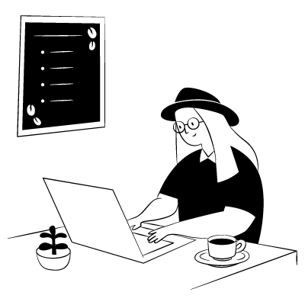
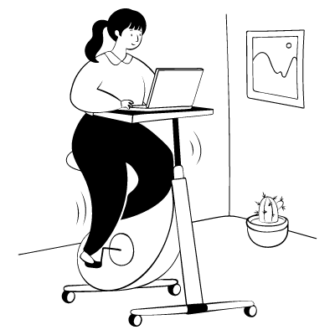
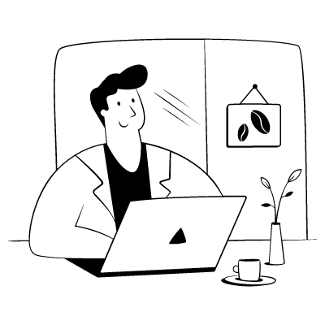
アプリ紹介
“いつでも、どこでも、誰とでも”
ファミリンク
famiLink
家庭内マニュアルアプリ
Notes:
まずはこのアプリのコンセプトとデザインについてお話します。
僕たちパラパラチャーハンは、いつでも、どこでも、誰とでもをコンセプトとした、家庭内マニュアルアプリ
◎
famiLinkを作成しました。中央にあるのがこのアプリのロゴになります。
◎
famiLinｋのiの文字をI = 私ととらえ、人型にしています。 この家の屋根に注目してください。 実は本の形になっていてマニュアルを表しています。
そして気づいていただけましたでしょうか？famiLinkのLを大文字にすることでキャメル形式を再現しています。

Slide 10



アプリ紹介
マニュアル機能
タスク・スケジュール機能
∞
∞
グループ機能
マニュアルリンク機能
Notes:
ここからはアプリの機能を
◎
主に４つ紹介します。

Slide 11

アプリ紹介
マニュアル機能
・家庭内のルールをマニュアルとして
登録できます
・いつでも簡単に更新できて、
同一グループのユーザーにも
リアルタイムで反映されます
・検索機能がついています
Notes:
まず紹介する機能がこのアプリのメイン機能であるマニュアル機能です。

Slide 12
アプリ紹介
Notes:
◎動画動かす
ホーム画面にある＋ボタンを押してマニュアルの登録ができます。
まずマニュアル名があり、その下の欄で細かなルールを設定することができます。
ルールは項目に分けられており、項目数はユーザーの方が自由に増やしたり減らしたりすることができます。OKボタンで登録が完了してホーム画面に行くとマニュアルが追加されます。
さらに、一覧画面には検索機能がついており、例えば大掃除の日には掃除と検索するだけで掃除のマニュアルをすべて確認することができます。
また、マニュアルの内容はあとから更新することもでき、相手側にもすぐに更新が反映されるようになっています。
最初に決めたやり方を覚えて、見なくても自然と家事ができるようになれば素晴らしいですが、家事のやり方は環境や使う器具、洗剤などの種類や置き場所など、時間とともに変化していくと思うので、そういった日常の中の細かな変化もしっかり管理し続けるというのもこの機能の目的になっています。

Slide 13
アプリ紹介
グループ機能
・マニュアルやタスクを共有する先を
グループ分けできます
・メンバーの招待ができて、
同一グループのユーザーにも
リアルタイムで反映されます
・複数のグループに所属することが
できます
Notes:
◎続いてグループ機能の紹介です。
実家で暮らしていた時と家庭を築いてからでやり方が違うということがあるでしょう。環境が変わればおのずとやり方も変わってきます。
そのたびにアカウントを作り直すのは大変ですよね。
famiLinkではグループを作りそれぞれでマニュアルを作成、登録できるのでそのような状況も対応できます。

Slide 14
アプリ紹介
Notes:
グループ一覧の画面から表示させたいグループを選ぶことができます。各画面の右上をみれば、一目で今どのグループを表示しているのかがわかります。

Slide 15
アプリ紹介
タスク・スケジュール機能
・任意の日程にタスクとスケジュール
が登録できます
・いつでも簡単に更新できて、
同一グループのユーザーにも
リアルタイムで反映されます
・チェックボックスでタスクの
実施状況が確認できます
Notes:
◎
続いて、僕からも2つ機能を紹介させていただきます。 サインポストの増田亮介です。よろしくお願いします。 次に紹介する機能が、タスク、スケジュール機能です。 家事のやり方はわかったけど、いつやればいいのかわからなかったり、息が合わず二人で同じことをしてしまったりすることもあるかもしれません。 そういった時に活用できるのがこのタスク・スケジュール機能です。

Slide 16
アプリ紹介
Notes:
◎
任意の日程にタスクとスケジュールを登録し、グループ内で共同管理ができます。 こちらが登録画面です。 Fromの登録者のところには、ユーザーのニックネームが自動で入力されるようになっています。 また、更新もできます。 左側のタスク機能はチェックボックスの欄があり、タスクの実施状況がグループ内でリアルタイムで確認できるようになっています。 このように右上のチェックボックスをオンにして一覧画面に戻ると、チェックボックスのオンオフが反映されるようになっています。 そのため、一覧を見ていただければわかる通りこの画面だけでタスクとその進捗、担い手と予定が一目でわかるようになっています。

Slide 17
アプリ紹介
マニュアルリンク機能
∞
・マニュアルとタスクを紐づけること
ができます
・いつでも簡単に更新できて、
同一グループのユーザーにも
リアルタイムで反映されます
Notes:
◎
続いて、マニュアルリンク機能です。 単にタスクが表示されているだけではどうすすめればいいのかわからないということもあると思います。 そんな悩みをこのタスクとマニュアルをひもづけるマニュアルリンクのボタン一つで解決することができます。

Slide 18
アプリ紹介
Notes:
◎
さて、今パパに洗面所の掃除というタスクが来ています。 さっそくとりかかろう！でもあれ洗面所の掃除って何をつかってどうやるんだっけ、、、となった時などに、こちらのマニュアルボタンを押せば瞬時にマニュアルを確認することができるという便利機能になっています。 マニュアルボタンの設定は、こちらのプルダウンから任意のマニュアルを選択することで設定ができます。 また、こちらのプルダウンは、未設定の状態で更新をした場合、マニュアルリンクの登録が未設定に戻らないようになっています。 これは、例えばユーザーがチェックボタンのみを更新したい場合などの使いやすさを考慮しております

Slide 19

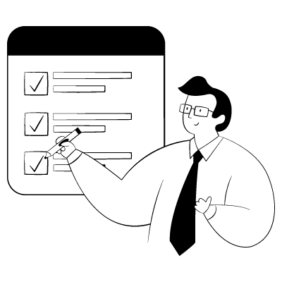
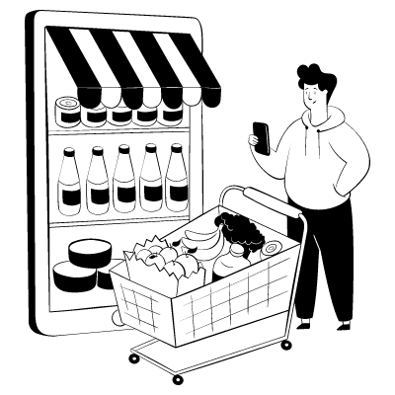
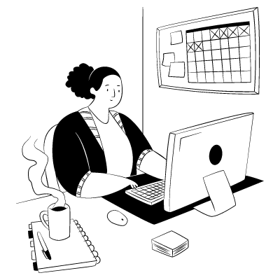
アプリ紹介
感動の声、続々！！
共働きで忙しいので、パートナーに家事のやり方を手軽に共有できるのはとても助かっています。
以前は家事のやり方で妻に怒られてばかりでしたが、このアプリのおかげで自信がつき、率先して家事ができるほどになりました。
20代女性 H・Yさん
50代男性 R・Aさん
マニュアルを見ると、今まで妻に聞いていたことがすべて載っているので助かります。
子供も私たちの予定が見れるところが重宝しています。
30代男性 K・Tさん
40代女性 E・Iさん
Notes:
以上のような機能を持つfamiLinkはユーザーからもお褒めの言葉をいただいております。
◎ 夫側 「以前は家事のやり方で妻に怒られてばかりでしたが、このアプリのおかげで自信がつき、率先して家事ができるほどになりました。」
◎ 妻側 「共働きで忙しいので、パートナーに家事のやり方を手軽に共有できるのはとても助かっています。」 というような
◎
口コミもいただいています。 私たちの理想像はこういった、家事の分担でのいざこざのない、良好な家庭環境を築くことです。

Slide 20

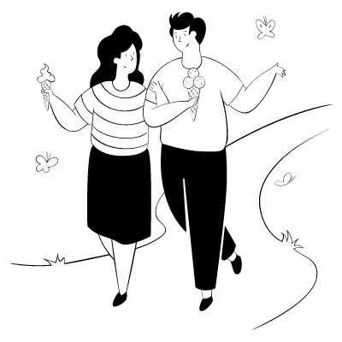
アプリ紹介
あなたも、famiLinkで円満な家庭を築きませんか？
Notes:
将来結婚を考えている方や、すでにもしかしたら結婚している方など、誰もが共同生活に不満を抱えていると思います。
◎ あなたもぜひ、famiLinkを利用して、円満な家庭を築きませんか？ 以上、アプリの紹介でした。

Slide 21
03
研修成果
・チーム力 ・技術力
Notes:
続いては、研修成果についてお話します、株式会社マネージビジネスの大戸咲月です。私はチーム力と技術力の中でも、チーム力についてお話します！

Slide 22
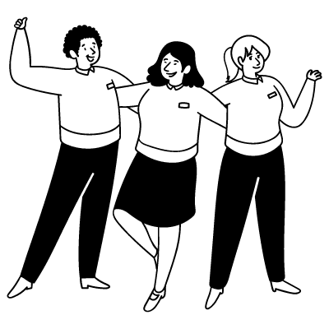
研修成果 【チーム力】
チーム力とは？
チームと関わり合いながら、チームのことを考えて行動し、
チームで1つのゴールを目指す力。
Notes:
はじめに、みなさん！チーム力とは何だと思いますか？ 私たちパラパラチャーハンは、チーム力を…「チームと関わり合いながら、チームのことを考えて行動し、チームで1つのゴールを目指す力。」だと考えます。
◎ そしてこれから、チーム力をあげるために私たちが行った3つのことについてお話します。

Slide 23
研修成果 【チーム力】
01.
一人ひとりが与えられた役割を意識して、責任をもって行動できた
チ｜ム力
リーダー
DB担当
品質担当
機能担当
機能担当
勝間
松岡
増田
大戸
座間
それぞれがチームを軸にできることを考えて行動。 しかし役割にとらわれすぎず、メンバー同士で助け合うこともできた。
Notes:
一つ目に、私たちはそれぞれが責任や役割を考えて、行動をしました。 ここに示してあるのがそれぞれの役割です。
◎ 責任と役割を意識した行動の具体例としては、私の場合、機能担当だからあえて難しそうな機能(マニュアル機能)を担当しました。 このように、メンバーのそれぞれがチームの中での役割や意味を考えて、それに基づいて行動しました。 しかし、メンバー同士で助け合う姿勢というのは忘れずに、分からない部分は素直にチームに説明して問題の解決を目指しました。

Slide 24


研修成果 【チーム力】
02.
情報共有方法の改善
（Google ドキュメントとスプレッドシートの活用）
チ｜ム力
議論をしながら一人しか進捗を見られない、口頭のみでの情報共有 →認識のズレ
Notes:
2つ目は、情報共有方法の改善です。 開発演習が始まったころ、私たちはワードファイルで議事録をとっていました。 しかし、「議事録係しかその場でドキュメントをみられないこと」や「口頭のみの情報共有になること」が原因となり、メンバー間の認識のズレが大きな問題でした。 また、技術の部分で説明をするのですが、私たちは全員がDAOやサーブレットなどのファイルに取り組むという進め方をしていたので、「全員が共通認識を持つこと」はとても重要でした。 ◎こうした状況を解決するために、私たちはGoogleのドキュメントやスプレッドシートをとりいれました。

Slide 25


研修成果 【チーム力】
02.
情報共有方法の改善
（Google ドキュメントとスプレッドシートの活用）
チ｜ム力
議論をしながら一人しか進捗を見られない、口頭のみでの情報共有 →認識のズレ
Notes:
2つ目は、情報共有方法の改善です。 開発演習が始まったころ、私たちはワードファイルで議事録をとっていました。 しかし、「議事録係しかその場でドキュメントをみられないこと」や「口頭のみの情報共有になること」が原因となり、メンバー間の認識のズレが大きな問題でした。 また、技術の部分で説明をするのですが、私たちは全員がDAOやサーブレットなどのファイルに取り組むという進め方をしていたので、「全員が共通認識を持つこと」はとても重要でした。 こうした状況を解決するために、私たちはGoogleのドキュメントやスプレッドシートをとりいれました。
◎

Slide 26
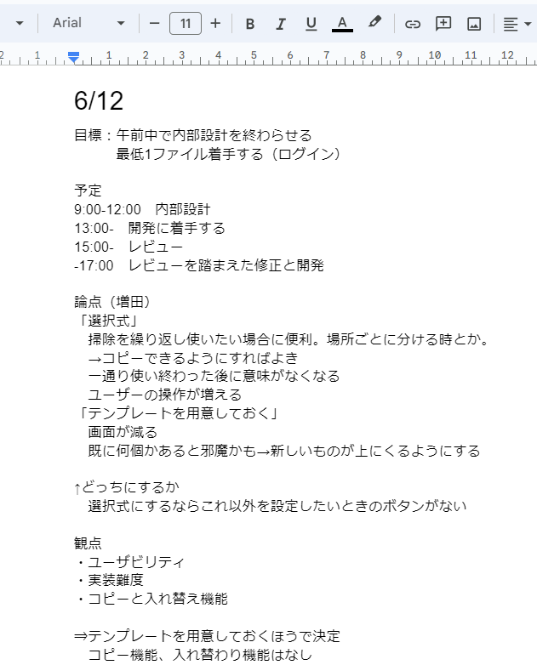
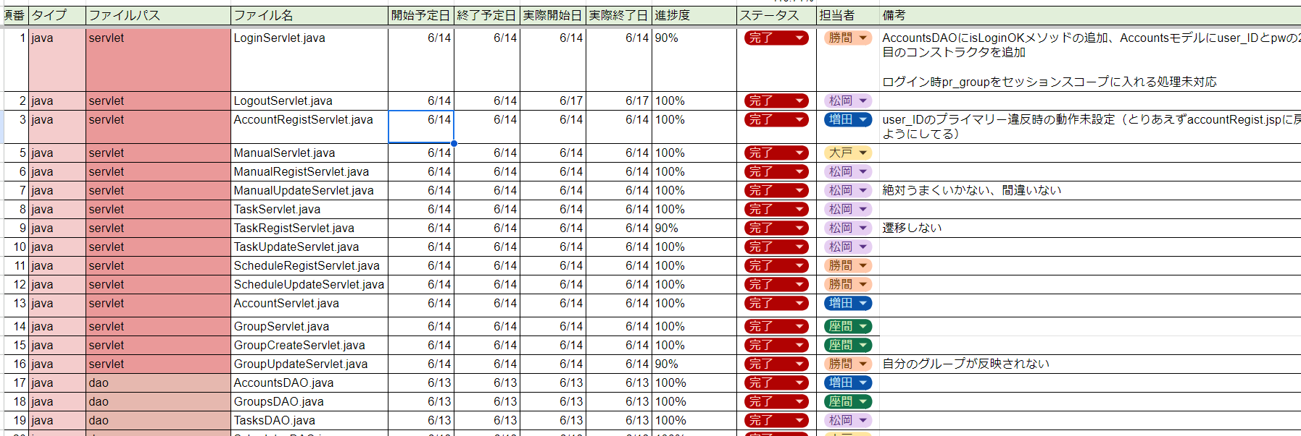
研修成果 【チーム力】
02.
情報共有方法の改善
（Google ドキュメントとスプレッドシートの活用）
チ｜ム力
Notes:
こちらがその具体例です。 チームの決定事項や課題などの正しい情報を、
◎
それぞれがリアルタイムで確認・編集できる環境を整えることで、全員が共通認識を持つことを実現しました。

Slide 27

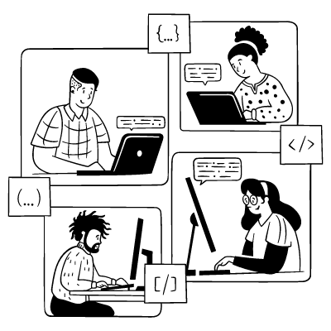
研修成果 【チーム力】
03.
相手への伝わりやすさを意識した言語化ができるようになった
チ｜ム力
Zoom上でも口頭だけの質問
何を聞きたいのかが不明瞭
画面共有の活用
考えをまとめてから話す
自分と相手にとって一番よい方法を考え、全員で実践した。
Notes:
最後は、“相手に伝わりやすい言語化”です。 こちらも、6月のはじめの頃はzoom上でも口頭のみの質問をしたり、聞きたいことがまとまっていない状態の抽象的な質問をするメンバーが多い状況でした。 しかし、こうした状況では相手に聞きたいことが伝わりにくく、問題を解決するために非常に時間がかかってしまうため、「相手に伝わる言語化をすること」が大きな課題だと考えました。
◎ そのため、私たちは「画面共有の徹底」「考えをまとめてから具体的な質問をする」など、“相手に伝わる言語化”を実践し、チームとして問題を解決することを実現しました。

Slide 28
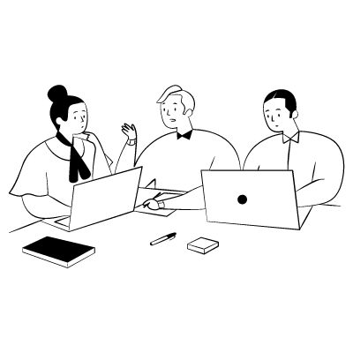
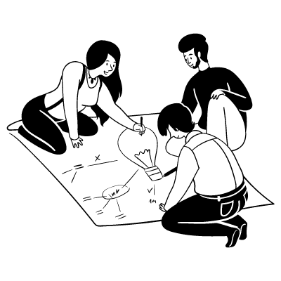
研修成果 【チーム力】
責任をもって役割を全う
正しい情報をすぐに得られる環境
相手に伝わる言語化
チーム力向上！
Notes:
◎
これまでに述べた3つのことにより、 配属後もチームとして仕事をする上で必ず求められるチーム力を１か月の研修で学び、向上させることができました。 チーム力については以上です。

Slide 29
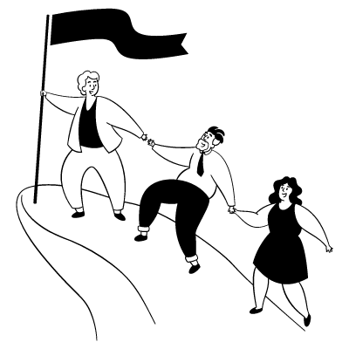
研修成果 【技術力】
Q. 演習前と比べて自身の技術力が
向上したと思いますか？
はい
100%
（5人中5人）
Notes:
まず最初に
◎
自分たちのチームは演習前と比べて自身の技術力が向上したと思いますか？ というアンケートを取りました。
◎
すると、なんと全員が技術力の向上を実感した。という結果が出ました。 なのでそこに至った経緯からお伝えしたいと思います。 私たちのチームは開発をする流れのベースを決めました。そのうえでこだわった点が二点あります。★

Slide 30
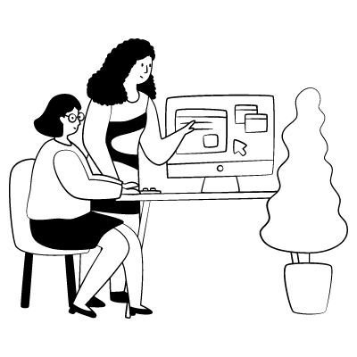
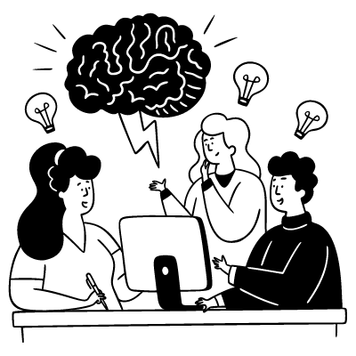
研修成果 【技術力】
まずはお手本を全員で見る
Base
すぐに個人作業に入るのではなく、まずは理解をしている人に
デモンストレーションをしてもらい、その都度質問しながら具体的なコード作成のイメージを持つ。
技術力
Notes:
まずベースで決めたことはお手本を全員で見るということです。
◎ →このように決めた理由としてまだ知識の理解が浅いままだった人が多く、個人で作業を進めた場合効率が落ち、 加えて教える時間が再度個別に必要になると予想したからです。 なのでまずは理解のある、知識のある人にデモンストレーションを行ってもらいました。 それを見たうえで具体的なコード作成のイメージを頭に入れた状態にして開発に進み 分からなくなったらその都度質問しながら作成する流れで開発をスタートさせました。 その結果各プログラムの理解が深まり作業効率も上がりました。★

Slide 31
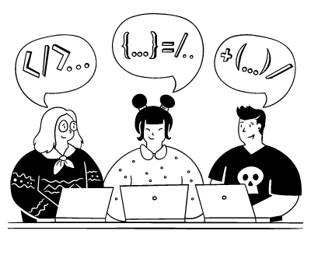
研修成果 【技術力】
手順
すべての種類のファイルに全員が取り組む
01.
「できないからやらない」状況を作らず、苦手でもとにかく触ることで「できないなら経験を積む」方針を実行。
技術力
“全員で作ったアプリ” の完成
個々の能力の向上にもチームとして貢献
Notes:
そのうえでこだわった１つ目のポイントはすべての種類のファイルに全員が取り組むことです。
◎
「出来ないからやらない。」という状況を作らず 苦手だからこそ成長するきっかけがあるので「出来ないからこそ経験を積む」を意識してました。
◎→それがあったからこそ全員で作ったアプリとして完成し、個々の能力の向上にもチームとして貢献することができました。★

Slide 32
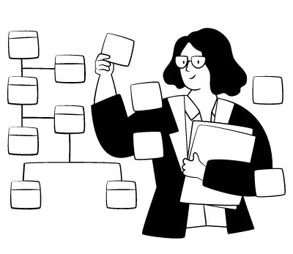
研修成果 【技術力】
手順
ある程度形になってきたら各々得意な分野で作業を進める
02.
技術力
仕事をする上で、自分の得意分野を伸ばすことも重要である。
本研修では、全員がひととおりすべてのプログラミングを担当したのち、強みを生かした分担作業を行った。
例）プログラミングが得意 → バグの修正や問題点の解決を担当
デザインが得意 → 画面デザインを担当
自分の強みを伸ばしつつ
仕事の効率化を意識
Notes:
２つ目のポイントはある程度形になったら各々得意な分野で作業を進めたことです。
◎ →それが以下の例です。例えばプログラミングが得意な人は後半に出てくるエラーやバグの修正を行ってもらいました。 ◎ そうすることで強みを伸ばすだけでなく作業の効率化を図ることが出来ました。
ではこの開発の流れでどのような技術力が向上したのか機能担当の二人で具体例を伝えようと思います。★

Slide 33
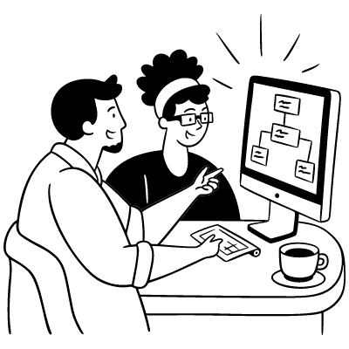
研修成果 【技術力】
【研修前】
このチームはPG未経験者で構成。
チーム内では段位認定が一番進んでいた。
【頑張ったこと】
PGやファイルの関りを説明。
どう説明すればわかりやすく伝わるのか模索。
【研修後】
言葉だけでは聞いている側は理解しずらい。
図など視覚情報を交えることが重要。
説明する側が一方的に話すのではなく、
確認の意味を込めて適宜話を振る。
松岡
Notes:
松岡拓海です。
◎ 冒頭で紹介したように、私たちのチームは、全員が、IT未経験者でした。 そんなチームでしたが、段位認定の進み具合から、 開発期間は、PGに関してのサポートを_頑張ることにしました。 したがって、開発期間は、PGや_ファイルの関りを説明し、 どう説明すれば、わかりやすく伝わるのか_模索していました。 今回の研修を通して、 言葉だけではなく、図など視覚情報を交えることで、伝わりやすさがあがること。 説明する側が、一方的に話すのではなく、 確認の意味を込めて、適宜、話を振るとよいこと、などを学びました。 こうしたことは、要件定義などで、お客様と話す際に生かすことができると考えています。

Slide 34
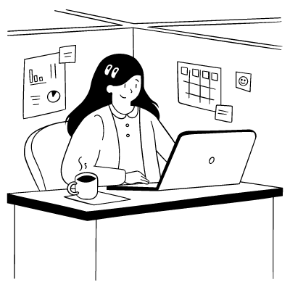
研修成果 【技術力】
【研修前】
Javaの圧倒的理解不足
→アイデアを実現する方法が分からない
【頑張ったこと】
・時間をかけて自習
・シンプルに考える
・メンバーの考え方や意見を聞く
【研修後】
機能実現のために必要な処理を考え、
コーディング。 段位認定三段を取得。
大戸
Notes:
機能担当の大戸咲月です。
◎ 私は５月の時点で「Javaの圧倒的理解不足」が課題でした。 しかし、日々の講義後の自習や、図を使ってシンプルに考えること、周りのメンバーの考え方を聞き吸収することを実践しました。 結果として、今回の開発では処理を考えてコーディングができるようになり、段位認定では３段を取得することができました。 配属後も、課題解決のために必要なプロセスを考え実行し、確実に課題を解決していきます。

Slide 35
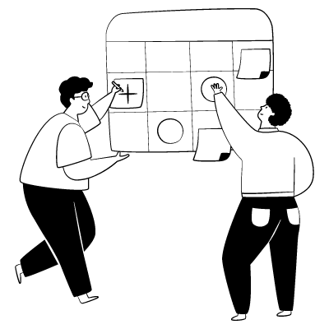
研修成果 【技術力】
【研修前】
大枠を考えて、予定に沿って作業を進めていくこと。
【頑張ったこと】
全体の予定、当日の予定を立てることを提案し、一日の終わりにも反省を行い、予定の見直しを提案した。
【研修後】
行っている作業の方向性が大枠からそれた時
に修正できるようになった。
増田
Notes:
増田亮介です。
◎ 研修前の私は、大枠を考えて、予定に沿って作業を進めていくことが苦手だと考えていました。ですがチーム演習では品質管理の担当になり、広い視点を持つ必要があったため、全体の予定、当日の予定を立てることを提案し、一日の終わりにも反省を行い、予定の見直しを何度も行いました。 その結果、チームでの作業や話し合いの方向性が大枠からそれた時にすぐに気づき、修正する能力を身に着けました。配属後は、もっと広い視野で、冷静にプロジェクトを進めていけるよう頑張っていきたいです。

Slide 36

研修成果 【技術力】
【研修前】
・servletやDAO、modelの知識が浅い。
・つながりも理解できていなかった。
【頑張ったこと】
苦手でもチームメイトに助けてもらいながら
すべての種類のファイルに取り組んだ。
【研修後】
すべての工程の経験を積むことで点ではなく
線として自然に頭に定着していると実感。
座間
Notes:
座間陽崇です。
◎
チーム開発前は理解が浅くservletやモデル、DAOの役割や繋がりが理解できておらず、調べては忘れ、調べては忘れる。 このような状態でした。しかしポイント１つ目にあった全部の工程の経験を積むことで 点ではなく線として繋がりを理解し自然と頭に定着してきていると少しづつ少しづつ、 開発を行っていくうえで気づいていきました。
配属されてからは知識だけでなく開発のレベルも上げるために基礎を何回も復習して頭に定着させていきます。 （

Slide 37
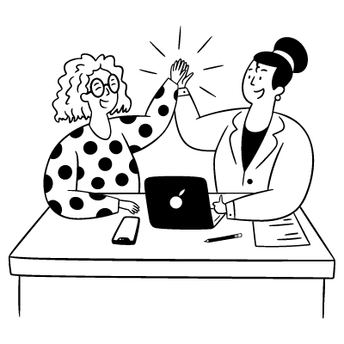
研修成果 【技術力】
【研修前】
・リーダーはファシリテーターも議事録もやること
が当たり前と認識
・他人に頼ることが苦手、迷惑をかけたくないが先行
【頑張ったこと】
・自分の頭で振り返る、考える、整理するを徹底
・積極的にチームメイトに頼る、お願いするを意識
【研修後】
・リーダーのあり方は人それぞれと捉える
・どんな形であろうと、チーム全体の力を最大限に
引き出すことを最優先するリーダー思考の獲得
勝間
Notes:
リーダーの勝間帆波です。
◎
研修前の私は、私がすべて主導でチームを引っ張っていかなければならない、チームに迷惑をかけたくないという気持ちが必要以上に先行してしまっていました。
しかし、周りを見ずに私の使命感だけで独走してしまっては、チーム全体がうまく機能しないことに気づきました。
それからは、積極的にチームメイトに頼る、お願いする、などを心がけて行動するようにしました。
その結果、～することができました。
今回学んだことは、弊社にもどり配属されてからチームで動くということはどういうことなのか、ということを常に意識した振る舞いをするのに役立てたいと思います。

Slide 38
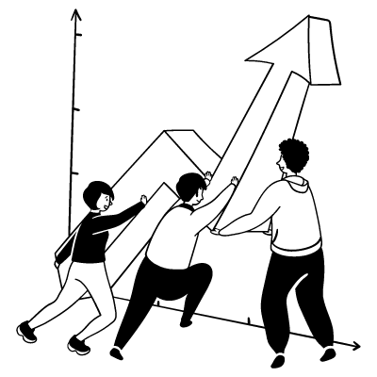
研修成果 【まとめ】
チーム開発演習を通して…
・4, 5月の座学研修で学んだ
基礎知識とその応用知識
・チーム内コミュニケーション
の難しさと重要さ
を学び、
・個人技術と責任感の向上
に繋げました。
Notes:
以上のことから、このチーム開発演習を通して
◎～
研修後、実際に配属されてからの実務でも重要な要素である、～

Slide 39
謝辞
研修講師の皆様、ならびに研修事務局の皆様、
共に本研修を受講してくださったクラスのみなさまに、深く御礼申し上げます。
また、本研修を受講させてくださった企業様各位に、厚く御礼申し上げます。
Notes:
最後に、この3か月間お世話になった方々への感謝の言葉としまして、発表を終わらせていただきたいと思います。

Slide 40
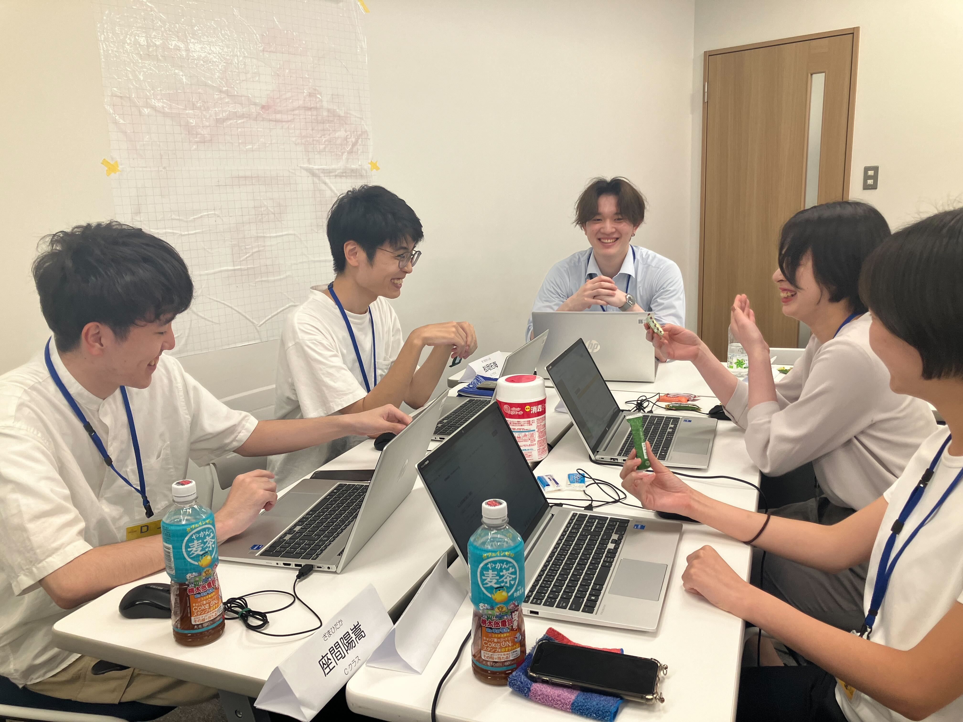
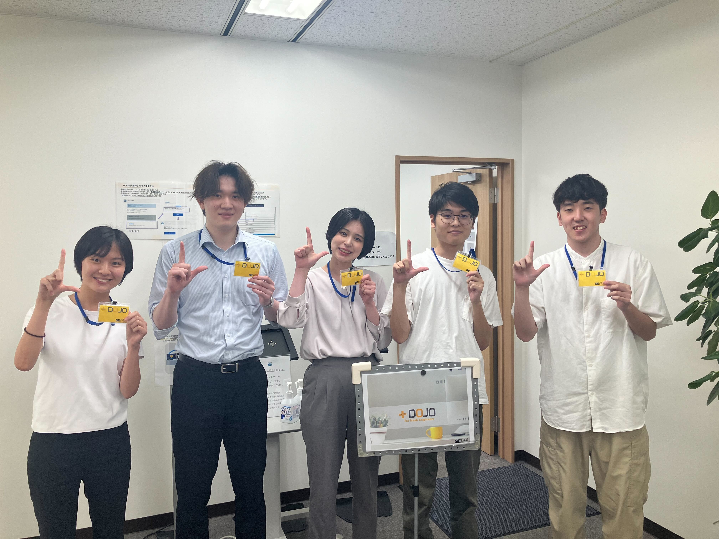
ご清聴ありがとうございました!!
fami L ink!!
From paraparaChahan🥄
Notes:
ご清聴ありがとうございました！

